Slide 1


ASTERISK
Design Thinking y Linux

Slide 2
Contenido
Usando Design Thinking para el proyecto
Pidiendo ayuda
Casos de uso
Tendencias
Intro a Docker
Usando imágenes Asterisk para Docker
Intro a Linux
Instalando Linux

Slide 3
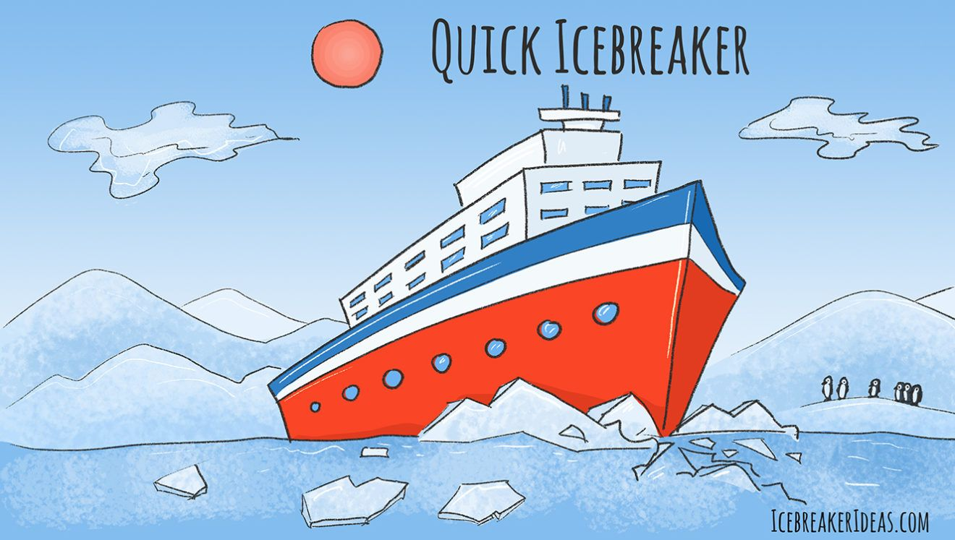
Rompamos el hielo…

Slide 4

Me presento, soy ALFONSO AYALA PALOMA
MAGISTER EN INGENIERÍA – AREA SISTEMAS Y COMPUTACIÓN
RESUMEN – HOJA DE VIDA (PERFIL PROFESIONAL)
Magíster en Ingeniería en el área de Sistemas y computación de la Universidad Nacional de Colombia. Especialista en Seguridad de la Información de la Universidad de los Andes, Especialista en Docencia Universitaria de la Universidad Cooperativa, Profesional en Ingeniería de Sistemas de la Universidad Nacional de Colombia. Catedrático en las Universidades Cooperativa y del Tolima. Amplia experiencia en proyectos de desarrollo de sistemas de información, herramientas de soporte a toma de decisiones, proyectos Asterisk * y coaching de Innovación.

Slide 5
Design Thinking: Pensamiento de diseño
Proceso Centrado en el usuario
para facilitar la solución de problemas, el diseño y desarrollo de productos y servicios de todo tipo y sectores económicos,
utilizando para ello equipos altamente motivados, y la innovación y creatividad como motores.

Slide 6
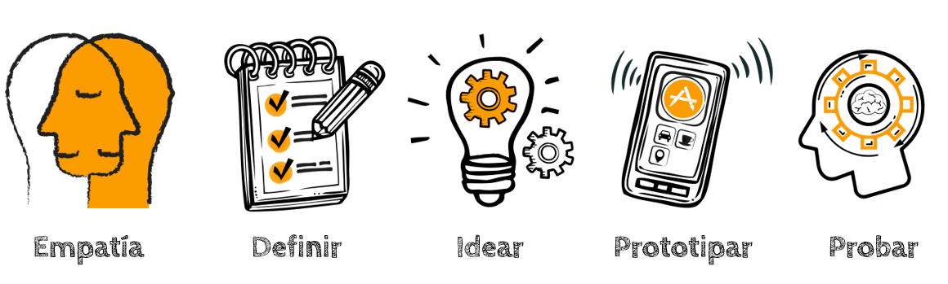
Design Thinking
DESCUBRIR DEFINIR DESARROLLAR ENTREGAR

Slide 7




Juego de roles
Stakeholder Product Owner Coach Developer
Cada uno en su role va a participar del proyecto.

Slide 8
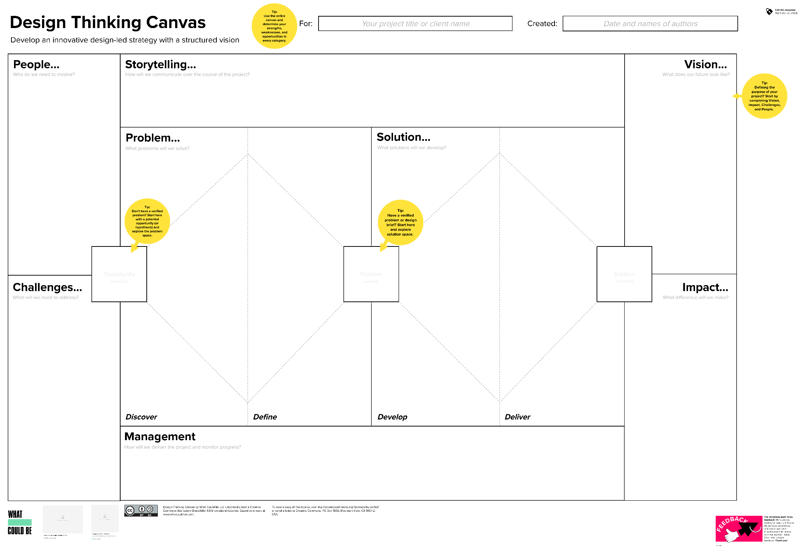

Slide 9
A quien vamos a llamar?
https://wiki.asterisk.org/
Youtube.com
https://github.com/alfonsoayalapaloma/asteriskbootcamp

Slide 10
CASOS DE USO ASTERISK
O para donde van las cosas

Slide 11
-Algunos- Casos de Uso
Hosted PBX
IP PBX
VoIP Gateway
Voicemail Server
Conference Bridge
Call Center
IVR Server

Slide 12
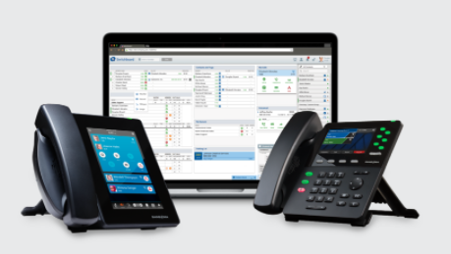
Hosted PBX (Private Branch Exchange)
Solución de comunicaciones remota

Slide 13
PBX
Es la central de conmutación de llamadas en un negocio.
Un PBX se compone de lineas(trunks) y estaciones (endpoints).

Slide 14
VoIP Gateway
Puente entre Legacy telephony y VoIP.
Adiciona features y reduce costos. Se pueden usar trunks analogas o digitales. El PBX ve el gateway como la compañía de telefonos u otro PBX conectado.
Las llamadas del PBX hacia el mundo exterior se convierten en llamadas VoIP y enviadas por internet a un proveedor de servicios u otros peers VoIP.
Las llamadas que vienen de fuentes VoIP se convierten al protocol legado y entregados al PBX
Se puede implementar usando un computador y una o mas tarjetas de telefonía

Slide 15
Voicemail server
Permite dejar mensajes a los suscriptores.
Componentes: Coleccion, Grabación, Reproduccion.

Slide 16
Conference bridges
Sala de reuniones.
Asterisk cuenta con la aplicación ConfBridge.

Slide 17
Call centers
ACD (Automatic Call Distribution) enruta o distribuye llamadas entrantes a los equipos de agentes asignados a varias colas. Las llamadas se colocan en la cola apropiada con una prioridad calculada por varios factores( Orden de llegada, importancia del que llama, urgencia del que llama) y luego despachando estas llamadas al agente disponible. El algoritmo de despacho se llama “queue strategy”

Slide 18
IVR Servers
IVR (Interactive Voice Response) o sistemas de audio-respuesta, automatizan las interacciones rutinarias permitiendo a los que llaman interactuar usando digitos de tono o su propia voz. Un ejemplo básico es un menu de voz. Otros son: atención de clients de farmacias, seguimiento de paquetes enviados, estado de vuelos, consulta de saldos financieros, cambio de clave, voice surveys

Slide 19
Cómo se hacen?
Configuración de archivos
Configuración de aplicaciones en lenguaje Dial-Plans
Conectar tarjetas
Conectar Carriers
Conectar trunks

Slide 20
TENDENCIAS
O para donde van las cosas

Slide 21
Algunas tendencias
Virtualización
Contenedores
Cloud

Slide 22
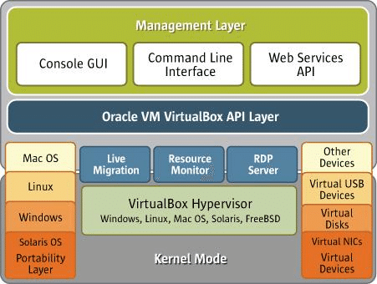
Virtualización
Software que crea y corre VM (virtual machines), un hypervisor permite a un computador host soportar múltiples VM guest compartiendo sus recursos como memoria y procesador virtualmente.
Una maquina simula muchas maquinas

Slide 23
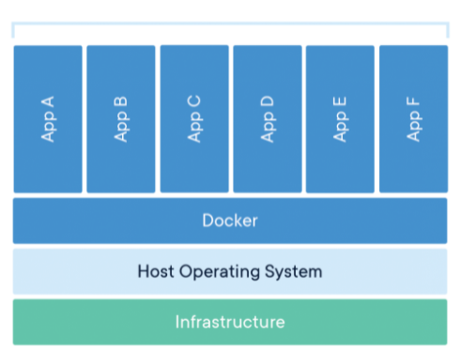
Contenedores
Software que permite correr una aplicación incluyendo todos sus prerrequisitos. Puede intercambiarse entre maquinas
Una maquina sostiene muchos contenedores

Slide 24
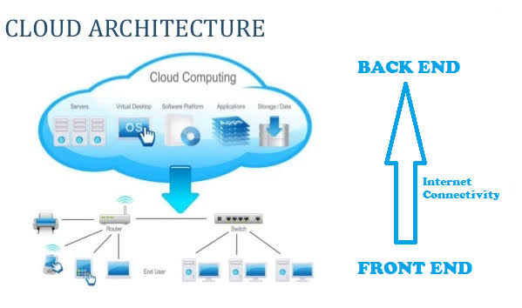
Cloud
Localización remota de la infraestructura de cómputo.
Una nube sostiene muchas
maquinas/contenedores

Slide 25
Intro a Docker

Slide 26
Docker
docker pull christoofar/asterisk
docker run -p 5060:5060/udp -p 4569:4569/udp --name asterisk christoofar/asterisk
docker exec -it asterisk asterisk –rvvvvv
Docker ps
Docker images

Slide 27

Intro a Linux

Slide 28

Linux

Slide 29
Qué es?
Sistema Operativo. Android se mueve gracias a Linux.
Un OS es un software que administra todos los recursos de hardware asociados con la maquina.
El OS administra la configuración entre el software y el hardware

Slide 30
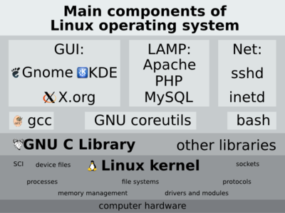
Componentes

Slide 31

Distribuciones

Slide 32
Clientes SSH
PUTTY
MobaXterm

Slide 33
Linux components
Bootloader: (GRUB Grand unified bootloader)
Kernel: manages hardware
Init System: bootstraps the user space, charges daemons
Daemons: Background procesess/services
Graphical Server: X
Desktop Environment: (GNOME, Cinnamon, Mate, Pantheon, Enlightenment, KDE, Xfce, etc.)
Applications: Other software.

Slide 34
Linux commands

Slide 35
Linux test
https://create.kahoot.it/details/ae07a5f7-e7fc-4e94-958b-5d3d6266a175

Slide 36
Linux particularities
Root : only one who modifies the root directory
Sudo : superuser
Ps : process status
Kill: terminate a process
Tar: tape archive
Make: build from sourcecode
Yum: Yellowdog updater modified (uses RPMs)
RPM: RPM Package Manager (recursive acronym)
Pipe: Connect a process output with another input

Slide 37
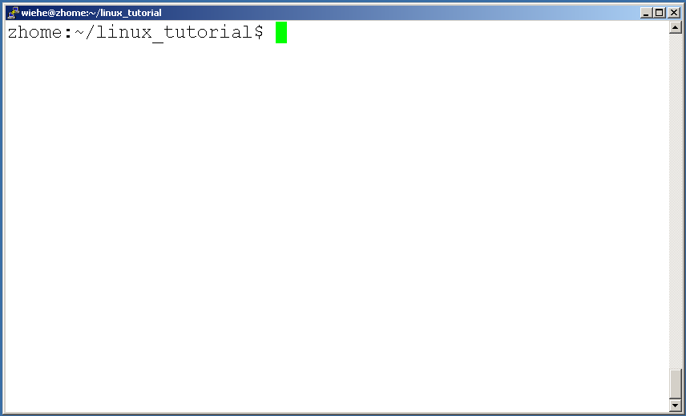
Connecting to a Unix/Linux system
Open up a terminal:

Slide 38
Connecting to a Unix/Linux system
Open up a terminal:
The “prompt”
The current directory (“path”)
The host

Slide 39
What exactly is a “shell”?
After logging in, Linux/Unix starts another program called the shell
The shell interprets commands the user types and manages their execution
The shell communicates with the internal part of the operating system called the kernel
The most popular shells are: tcsh, csh, korn, and bash
The differences are most times subtle
For this tutorial, we are using bash
Shell commands are CASE SENSITIVE!

Slide 40
Help!
Whenever you need help with a command type “man” and the command name

Slide 41
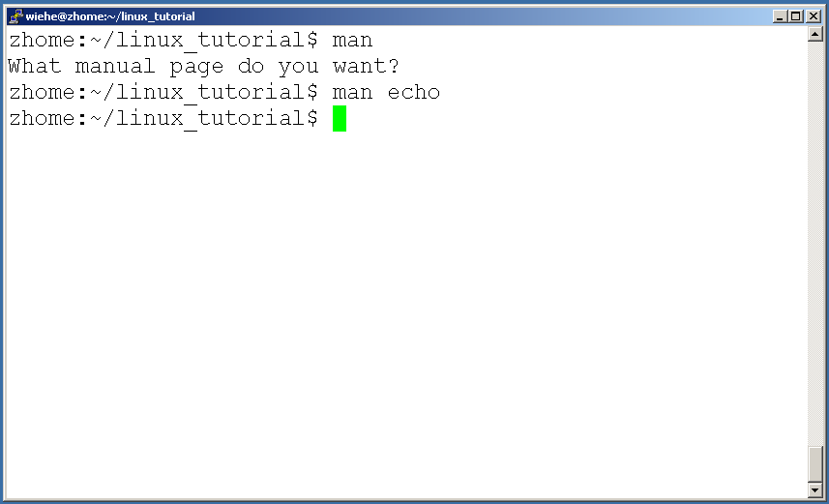
Help!

Slide 42
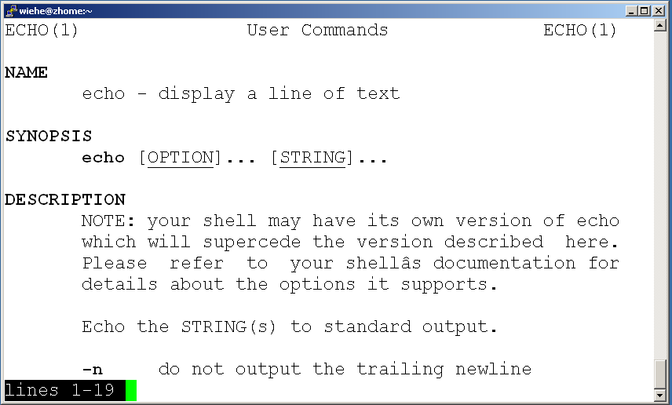
Help!

Slide 43
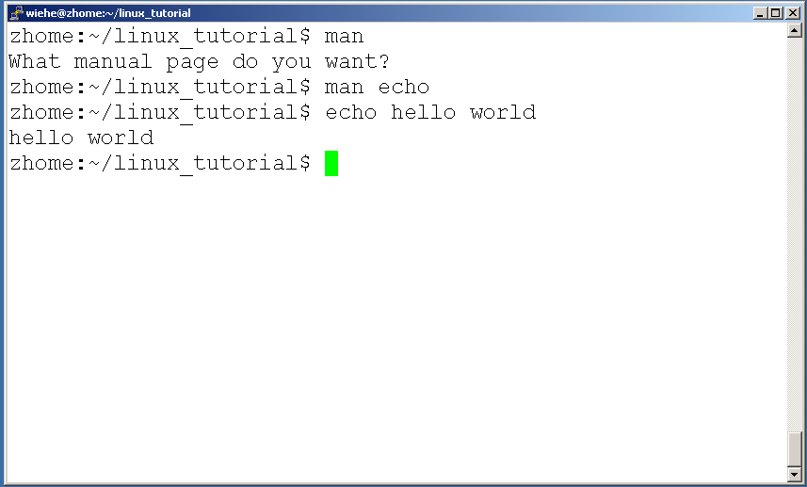
Help!

Slide 44
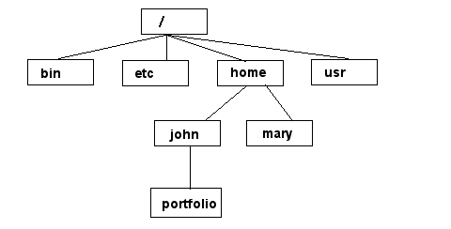
Unix/Linux File System
NOTE: Unix file names
are CASE SENSITIVE!
/home/mary/
/home/john/portfolio/
The Path

Slide 45
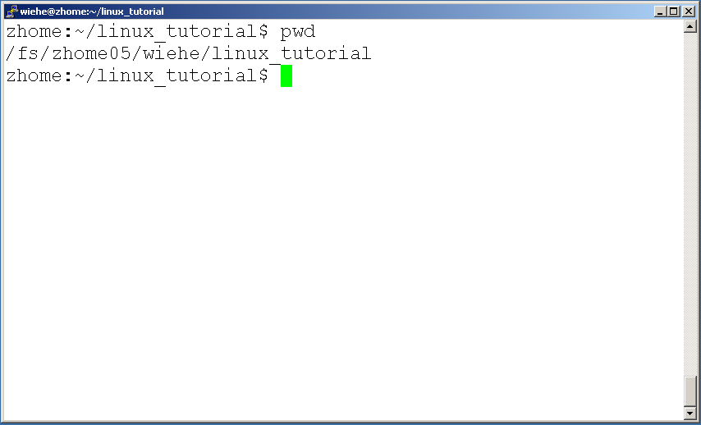
Command: pwd
To find your current path use “pwd”

Slide 46
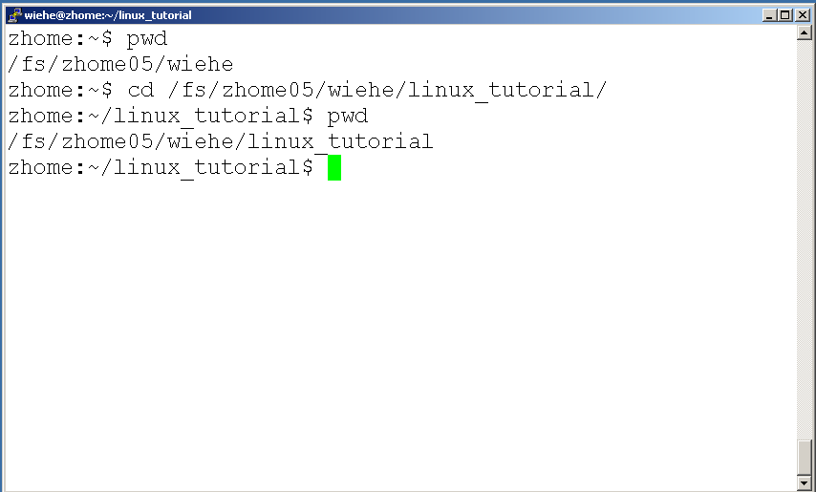
Command: cd
To change to a specific directory use “cd”

Slide 47
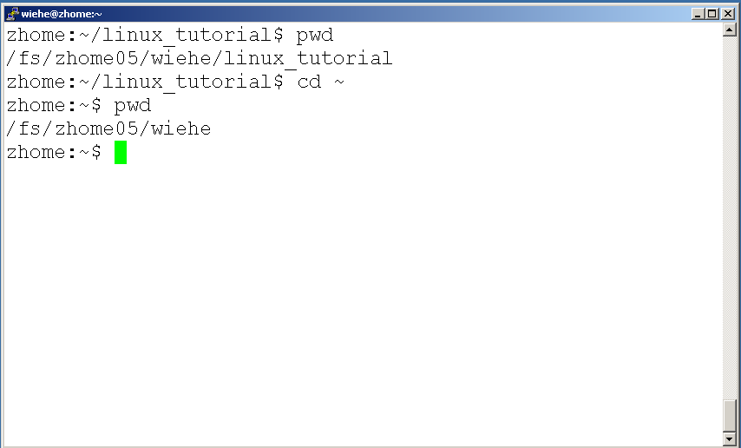
Command: cd
“~” is the location of your home directory

Slide 48
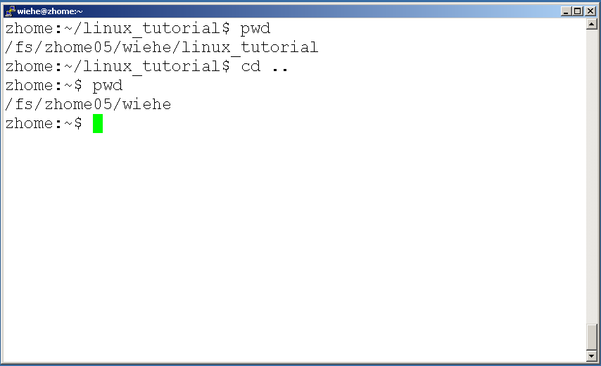
Command: cd
“..” is the location of the directory below current one

Slide 49
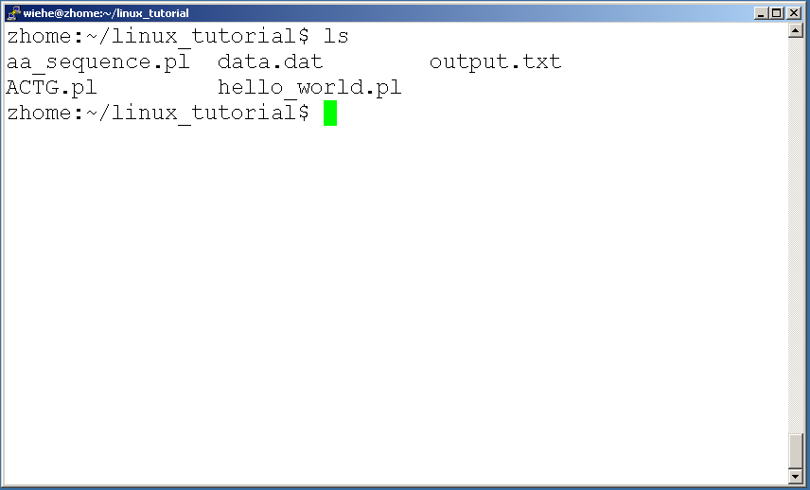
Command: ls
To list the files in the current directory use “ls”

Slide 50
Command: ls
ls has many options
-l long list (displays lots of info)
-t sort by modification time
-S sort by size
-h list file sizes in human readable format
-r reverse the order
“man ls” for more options
Options can be combined: “ls -ltr”

Slide 51
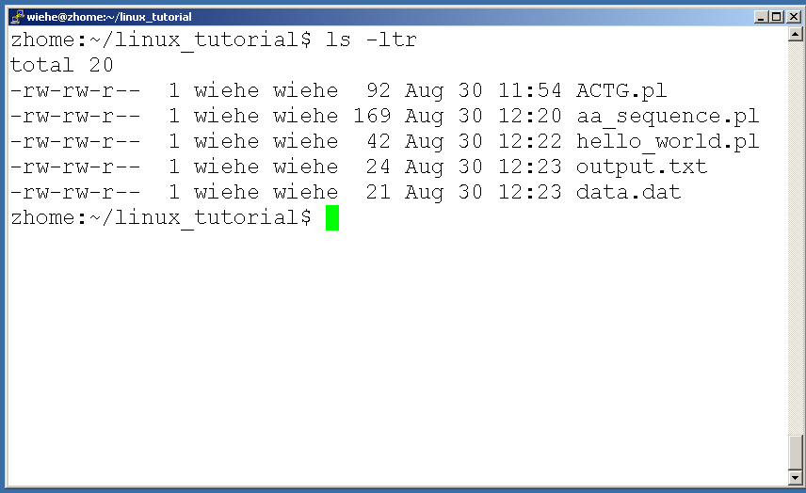
Command: ls -ltr
List files by time in reverse order with long listing

Slide 52
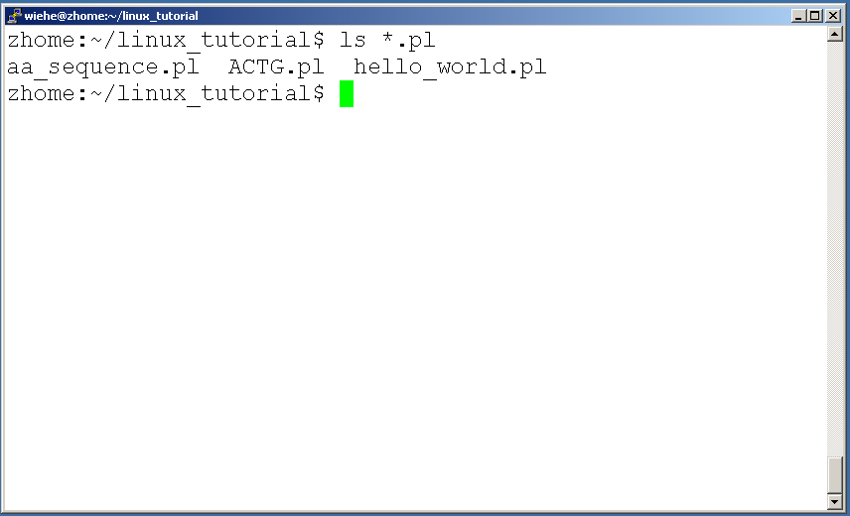
General Syntax: *
“*” can be used as a wildcard in unix/linux

Slide 53
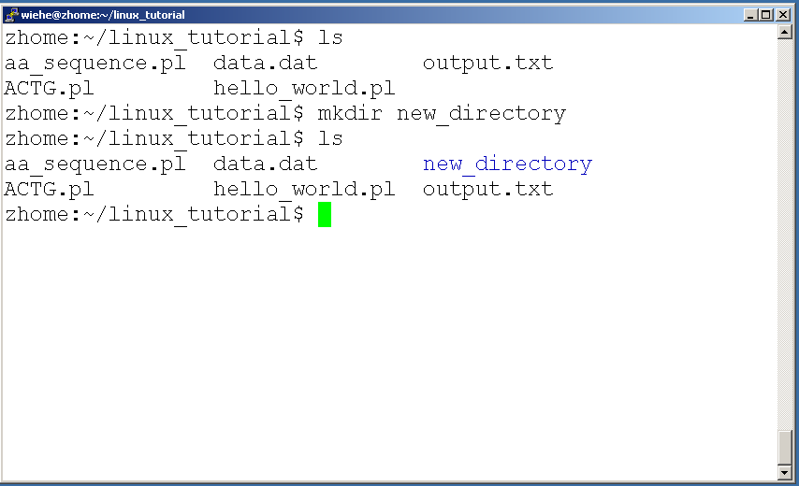
Command: mkdir
To create a new directory use “mkdir”

Slide 54
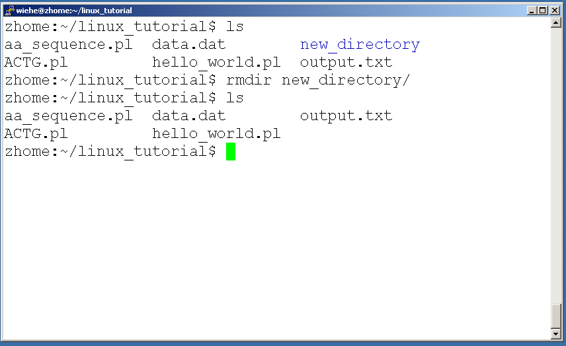
Command: rmdir
To remove and empty directory use “rmdir”

Slide 55
Displaying a file
Various ways to display a file in Unix
cat
less
head
tail

Slide 56
Command: cat
Dumps an entire file to standard output
Good for displaying short, simple files

Slide 57
Command: less
“less” displays a file, allowing forward/backward movement within it
return scrolls forward one line, space one page
y scrolls back one line, b one page
use “/” to search for a string
Press q to quit

Slide 58
Command: head
“head” displays the top part of a file
By default it shows the first 10 lines
-n option allows you to change that
“head -n50 file.txt” displays the first 50 lines of file.txt

Slide 59
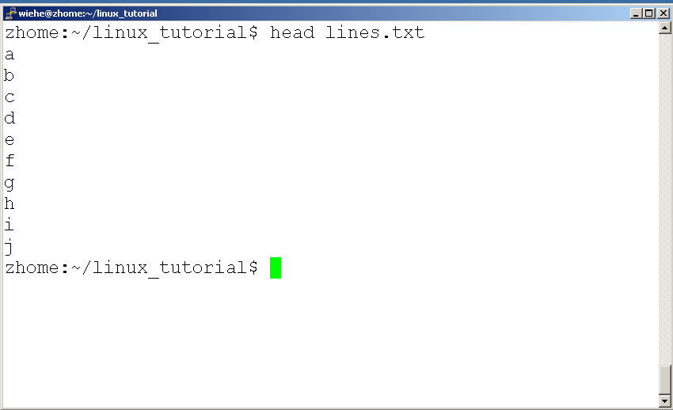
Command: head
Here’s an example of using “head”:

Slide 60
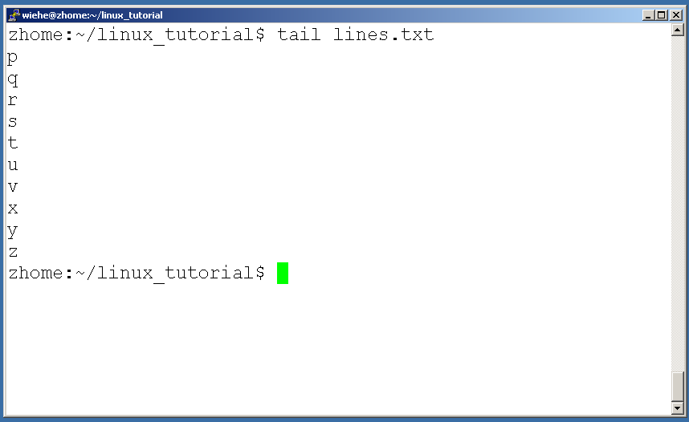
Command: tail
Same as head, but shows the last lines

Slide 61
File Commands
Copying a file: cp
Move or rename a file: mv
Remove a file: rm

Slide 62
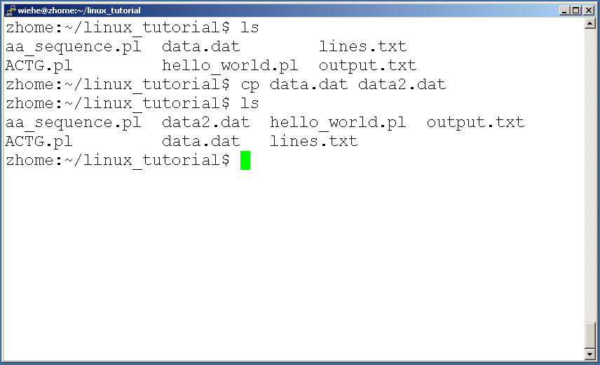
Command: cp
To copy a file use “cp”

Slide 63
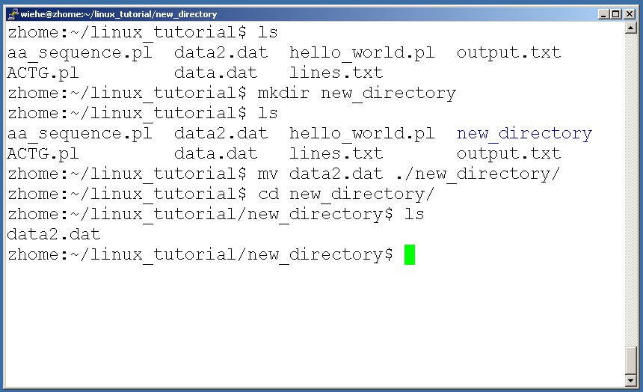
Command: mv
To move a file to a different location use “mv”

Slide 64
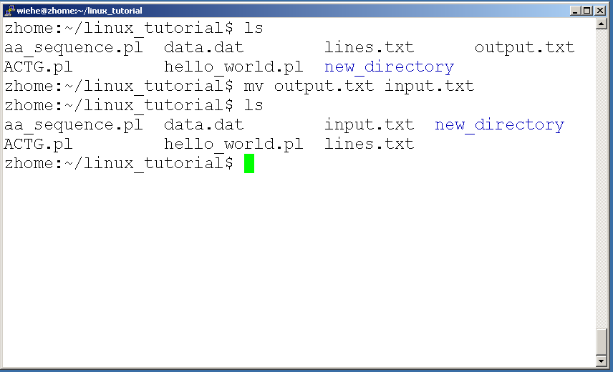
Command: mv
mv can also be used to rename a file

Slide 65
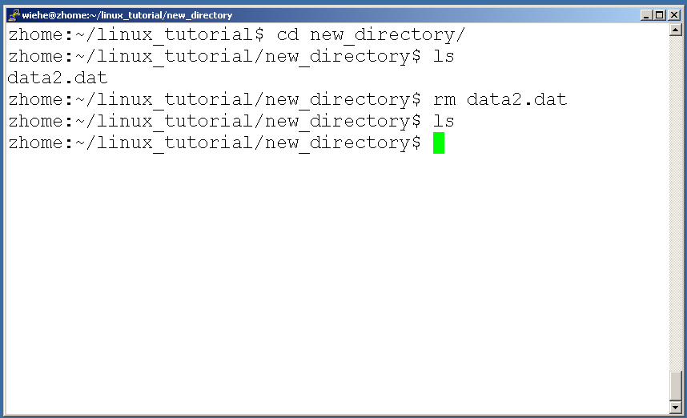
Command: rm
To remove a file use “rm”

Slide 66
Command: rm
To remove a file “recursively”: rm –r
Used to remove all files and directories
Be very careful, deletions are permanent in Unix/Linux

Slide 67
File permissions
Each file in Unix/Linux has an associated permission level
This allows the user to prevent others from reading/writing/executing their files or directories
Use “ls -l filename” to find the permission level of that file

Slide 68
Permission levels
“r” means “read only” permission
“w” means “write” permission
“x” means “execute” permission
In case of directory, “x” grants permission to list directory contents

Slide 69
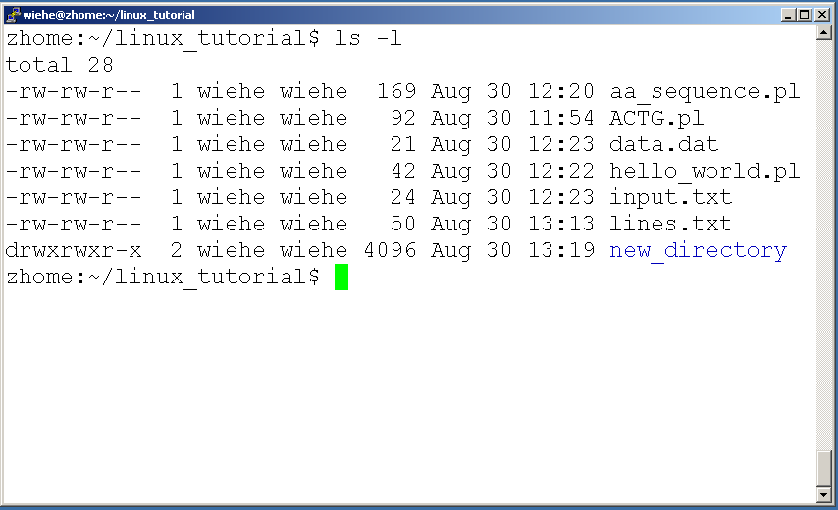
File Permissions
User (you)

Slide 70
File Permissions
Group

Slide 71
File Permissions
“The World”

Slide 72
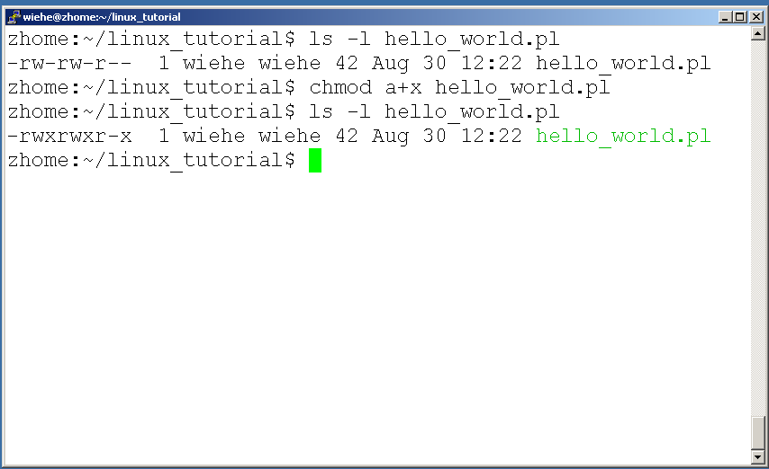
Command: chmod
If you own the file, you can change it’s permissions with “chmod”
Syntax: chmod [user/group/others/all]+[permission] [file(s)]
Below we grant execute permission to all:

Slide 73
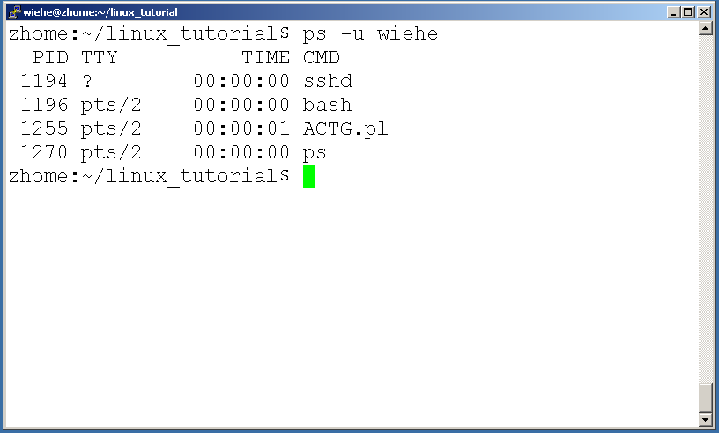
Command: ps
To view the processes that you’re running:

Slide 74
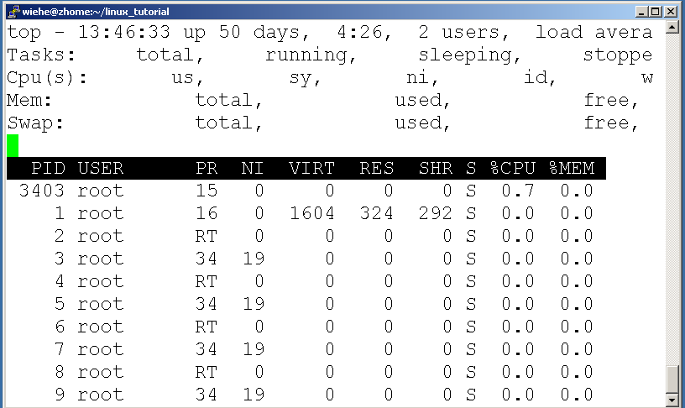
Command: top
To view the CPU usage of all processes:

Slide 75
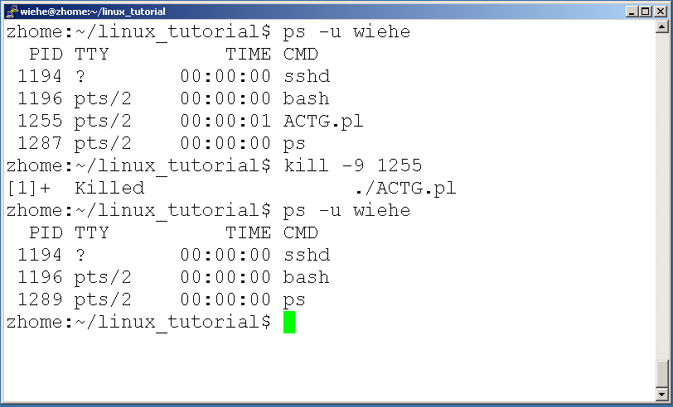
Command: kill
To terminate a process use “kill”

Slide 76
Input/Output Redirection (“piping”)
Programs can output to other programs
Called “piping”
“program_a | program_b”
program_a’s output becomes program_b’s input
“program_a > file.txt”
program_a’s output is written to a file called “file.txt”
“program_a < input.txt”
program_a gets its input from a file called “input.txt”

Slide 77
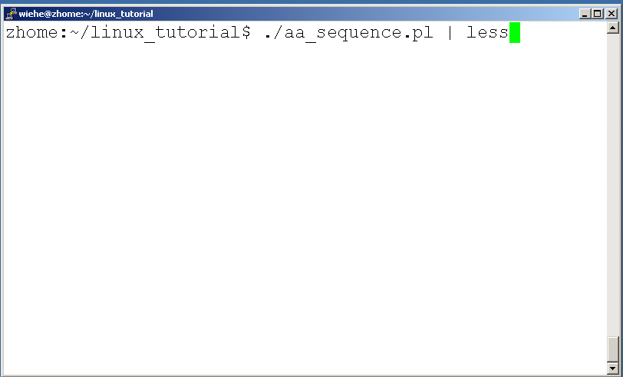
A few examples of piping

Slide 78
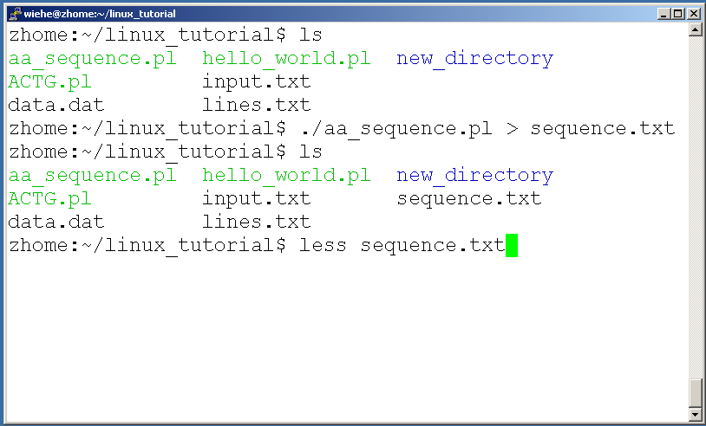
A few examples of piping

Slide 79
Command: wc
To count the characters, words, and lines in a file use “wc”
The first column in the output is lines, the second is words, and the last is characters

Slide 80
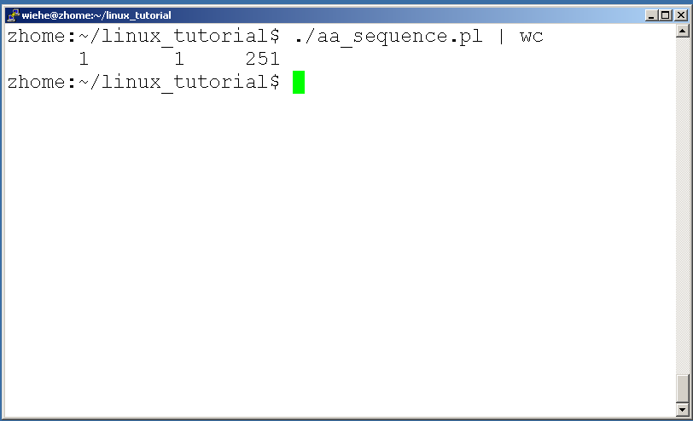
A few examples of piping

Slide 81
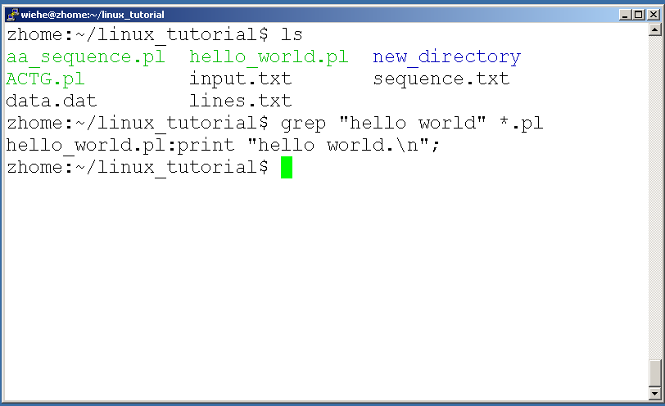
Command: grep
To search files in a directory for a specific string use “grep”

Slide 82
Command: diff
To compare to files for differences use “diff”
Try: diff /dev/null hello.txt
/dev/null is a special address -- it is always empty, and anything moved there is deleted

Slide 83
Hands on
Lab_01: Installing Linux RedHat
Lab_02: Installing freepbx
Lab_03: Linux on cloud
Lab_04: Docker

Slide 84
Contenido
1: Intro
2: Instalación Maquina Virtual/Centos
3: Configuracion Docker
4: Instalacion Asterisk
5: Pruebas en Asterisk
6: Configuración PBX
7: Configuracion como Feature Gateway
8: Otras configuraciones
9: Preparación para examenes
10: Proyecto final

Slide 85
Retrospectiva – De-brief
QUÉ HICIMOS BIEN!
QUÉ PODEMOS MEJORAR
Establecer un fundamento teorico, para luego empezar con la practica
Participacion activa
Empecemos la practica!!!
Explicar los términos de telefonía
Definir que NO es y que SI es *
Dinámicas y conocernos.
No quedarse con la duda.
Puntualidad.
Metáforas/comparaciones. (motor=*)
Establecer las posibilidades opciones de implementación. (Casos de uso)
Videos de practica/conceptos/demos
Activar la cámara…

Slide 86
Retrospectiva – De-brief
QUÉ HICIMOS BIEN!
QUÉ PODEMOS MEJORAR
Dinamica Linux y el rompehielos
Logistica de las imágenes. PDA: enviar los links de todos el software. (x2)
Descargar con anterioridad. Enviar correo a todos. Links precisos. PDA:enviar ya los archivos
Laboratorios mas o menos entendibles.
Ganar tiempo de practica.
Dinámica Design Thinking

